Slide 1

Artificial Intelligence

Slide 2
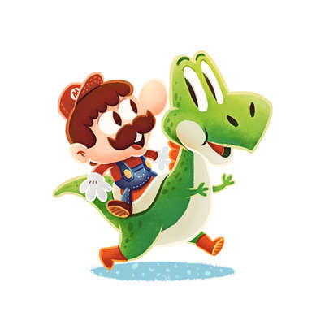
Practice session 7 Two-players Games

Slide 3

Expectimax/Expectiminimax
קיימים משחקים בהם המצב נקבע ע"פ הסתברות מסויימת (למשל: הטלת קוביה)
Expectimax דומה למינימקס בצמתים לא הסתברותיים (מקסימום\מינימום)
בצמתים הסתברותיים נעבוד על פי התוחלת

Slide 4
Expectimax/Expectiminimax
דוגמא למשחק שה-CHANCE נקבע על פי הטלת מטבע הוגן:
7
MAX
7
4
CHANCE
0.5
0.5
0.5
0.5
4
10
6
2

Slide 5
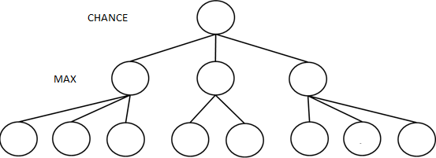


תרגיל
כדי לבצע צעד במשחק על השחקן להטיל קוביה
אם יצא אי זוגי (1,3,5) קיימים שלשה מהלכים אפשריים שערכם 6, 8 ו-12
אם יצא 2 או 4 קיימים שלושה מהלכים אפשריים שערכם 6, 12 ו-24
אם יצא 6 קיימים שני מהלכים אפשריים שערכם 6 ו-18
ציירו את עץ הexpectimax- המתאים כאשר השחקן הוא שחקן מקסימום
$$CHANCE$$
17
1/2
1/3
1/6
$$MAX$$
12
18
24
6
8
12
6
18
6
12
24

Slide 6
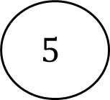
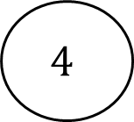
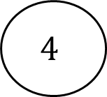
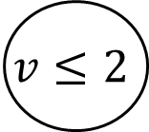
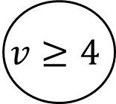
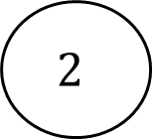
Alpha Beta Pruning
שיטת אופטימיזציה עבור עצי-חיפוש מסוג מינמקס
$$v≥4$$
MAX
$$4$$
$$v≤2$$
MIN
$$4$$
$$5$$
$$2$$
?
MAX

Slide 7




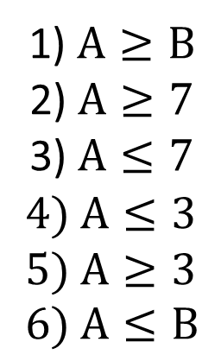
תרגיל 1
נתון עץ המשחק הבא עליו הופעלה ריצת אלפא ביטא עבור אילו ערכים של Aלא נחשוף את ?B
$$MAX$$
$$MIN$$
$v≤$7
1) $A≥B$
2) $A≥7$
3) $A≤7$ $$4) A≤3 \\ 5) A≥3 \\ 6) A≤B$$
$$MAX$$
7
3
7
A
B
C
D
E
F
Notes:
תשובה: 2

Slide 8
תרגיל 2
נתון עץ המשחק הבא עליו הופעלה ריצת אלפא-ביטא קיימים ערכים מסוימים של A ו- Bכך שתת העץ המכיל את C, D לא ייחשף ?
$$MAX$$
לא ניתן לגזום פה
$$MIN$$
$$MAX$$
נכון לא נכון
3
7
A
B
C
D
E
F
Notes:
תשובה: לא נכון

Slide 9

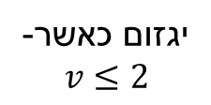
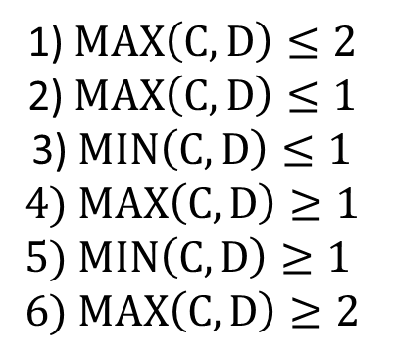

תרגיל 3
נתון עץ המשחק הבא עליו הופעלה ריצת אלפא-ביטא בהינתן A=1 B=2 עבור אילו ערכי C, Dתת העץ המכיל את E, F לא ייחשף? (בחרו בתשובה המדוייקת ביותר)
$$MAX$$
$v≥$2
יגזום כאשר- $$v≤2$$
$$MIN$$
2
$$MAX(C,D)$$
1) $MAX\left(C,D\right)≤2$
2) $MAX\left(C,D\right)≤1$ 3) $MIN\left(C,D\right)≤1$ $$4) MAX\left(C,D\right)≥1 \\ 5) MIN\left(C,D\right)≥1 \\ 6) MAX\left(C,D\right)≥2$$
$$MAX$$
7
2
3
7
A
B
C
D
E
F
Notes:
תשובה: 1

Slide 10
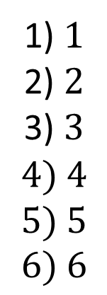
תרגיל 4
נתון עץ המשחק הבא עליו הופעלה ריצת אלפא-ביטא מהו מספר העלים המקסימאלי שלא יחשפו בהנחה שאפשר לתת ל A-F כל ערך שרירותי?
$$MAX$$
$$MIN$$
1) $1$ 2) $2$ 3) $3$ $$4) 4 \\ 5) 5 \\ 6) 6$$
$$MAX$$
3
7
A
B
C
D
E
F
Notes:
תשובה: 3

Slide 11
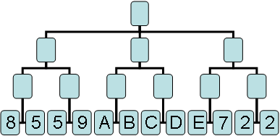
תרגיל 5
עבור אלו ערכי Aאלגוריתם לא יפתח את קודקוד ? B
א) עבור כל A<8
ב) עבור כל A<9
ג) עבור כל A≥8
ד) עבור כל A≥9
ה) עבור כל ערך של A
ו) אין ערך Aעבורו Bלא יפותח
MAX
MIN
MAX
Notes:
תשובה: ו

Slide 12



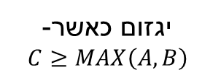
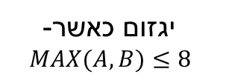
תרגיל 6
עבור אלו ערכי A,B,C אלגוריתם יפתח את קודקוד D ?
א) A=2,B=8,C=2
ב) A=2,B=8,C=9
ג) A=2,B=9,C=2
ד) A=2,B=2,C=9
ה) A=9,B=9,C=9
יגזום כאשר- $$MAX(A,B)≤8$$
$$v≥8$$
$$v≤MAX\left(A,B\right)$$
MAX
MIN
8
$$MAX(A,B)$$
יגזום כאשר- $$C≥MAX\left(A,B\right)$$
MAX
8
9
Notes:
תשובה: ג

Slide 13
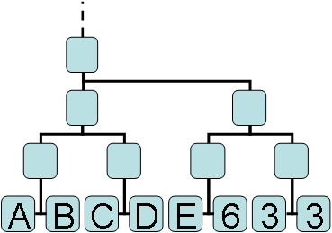







תרגיל 7
If $(α <v)$
$$α←v$$
MAX
$$v$$
$$α,β$$
Cut if $β≤ α$
If $(β >v)$
MIN
$$β←v$$
בעבור אלו ערכי A ו B-אלגוריתם לא יפתח את קודקוד ? C א) Max(A,B) ≥6 ב) Max(A,B) ≥9 ג) Min(A,B) ≥6 ד) Min(A,B) ≥9 ה) Max(A,B) <6 ו) Max(A,B) <9 ז) Min(A,B) <6 ח) Min(A,B) <9
V=∞
MIN α=6, β=9
V= MIN(A,B) α=6 β=9
MAX
MIN
MIN(A,B)
Notes:
תשובה: ד

Slide 14
תרגיל 8
If $(α <v)$
$$α←v$$
MAX
$$v$$
$$α,β$$
Cut if $β≤ α$
If $(β >v)$
MIN
$$β←v$$
בהנתן ש- min{A, B, C, D}=10, max{A,B, C, D}=15 עבור אלו ערכי Eאלגוריתם יגזום את תת העץ המכיל את שני צמתי '3' ?
א) תלוי במשתנים A, B, C, D ולכן לא ניתן לומר מראש
ב) עבור כל ערך של E
ג) אין ערך של E כזה
ד)
V=∞
V= 10-15 α=6 β=9
MIN α=6, β=9
V=MIN(E,6) α=6 β=9
V=-∞ α=6 β=9
MAX
10-15
V= MIN(E,6) α=6 β=9
MIN
Notes:
תשובה: ג

Slide 15
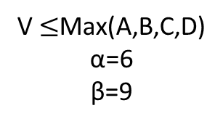

תרגיל 9
If $(α <v)$
$$α←v$$
MAX
$$v$$
$$α,β$$
Cut if $β≤ α$
If $(β >v)$
MIN
$$β←v$$
בעבור אלו ערכי A,B,C,D אלגוריתם לא יפתח את קודקוד E בוודאות? א) Min(A,B) ≥9
ב) Max(A,B) ≥9
ג) Min(A,B,C,D) ≥6
ד) Max(A,B,C,D)≥9
ה) Max(A,B,C,D) ≤6
V $≤$Max(A,B,C,D)
α=6 β=9
V=∞
MIN α=6, β=9
MAX
$v≤$Max(A,B,C,D)
MIN
Notes:
תשובה: ה

